Slide 1
吕知辛
lzx@sdu.edu.cn

Slide 2
电工与电子课程概述
电的使用是现代文明的主要支柱和标志
电主要应用于：传输能源——电力系统
传送信息——通信系统
以数学、物理为基础，也是专业课、专业基础课基础，是毕业后从事专业技术工作的重要理论基础

Slide 3
本课程主要介绍：电路分析的基本概念、定律和方法；半导体器件的功能特性、基本应用及分析方法。
本课程是理工科专业的所有人员所应具备的基础
学习要求：按时上课，认真听讲，课后复习，多做练习
本课程的平时成绩、作业等与期末总成绩挂钩
本课程实验为单独设置的实验课程，单独成绩，从第6周开始

Slide 4
第一章 直流电路
通过直流电路介绍电路的基本概念、定律和分析方法；本章主要介绍直流电路的基本概念、电压源电流源及其等效变换、电路的基本分析方法，以及基尔霍夫定律、叠加原理、戴维南定理等定理定律
直流电（DC，direct current）是电荷的单向移动，电流密度随着时间变化，但是移动的方向在所有时间里都是一样的。直流电所通过的电路称直流电路
交流电（alternating current，AC）简称“交流”。电流方向随时间作周期性变化的为交流电。它的最基本的形式是正弦电流。

Slide 5
第一次作业：
P27 计算1，3， 4， 5， 7， 10
思考（选做） 第9题

Slide 6
§ 1.1 电路的基本概念
1.1.1 电路与电路模型
电路是电流的通路，即电流通过的路径，是为了某种需要由电器设备或电路元件按一定方式连接组合而成，为电流提供通路的整体，也称电网络。（复杂的电路呈网状, 又称网络。 电路和网络这两个术语是通用的。）
由多个电气元件（或电器设备）为实现电能或电信号的传输，或为实现信息传递和处理而连接成的整体。
自然界的物质可以分为导体（电流可以通过）和半导体（电流不能通过）

Slide 7
电路的两种主要类型（用途）的电路：
(1) 实现电能的传输、分配与转换
电灯
电动机电炉
...
升压
变压器
输电线
降压
变压器
发电机
(2)实现信号的传递与处理
话筒
扬声器
放大器

Slide 8
电路的组成
负载: 取用或消耗
电能及使用电信号的装置
电源: 提供电能
或电信号的设备和器件（装置）
导线：传送电能或电信号的线路
电灯、电动机、电炉、灯
...
升压
变压器
降压
变压器
发电机
中间环节：传递、分
配和控制电能的作用

Slide 9
实际电路 由电阻器、电容器、线圈、变压器、晶体管、运算放大器、传输线、电池、发电机和信号发生器等电气器件和设备连接而成的电路，即由电工设备和电气器件按预期目的连接构成的电流的通路称为实际电路。实际的电器元件和设备种类繁多，它们中发生的物理过程非常复杂，为了便于分析和数学描述，进一步研究电路的特性和功能，必须进行科学抽象。即用一些模型替代实际电器元件和设备的外部特性，这种模型称为---电路模型

Slide 10
电路模型 电路模型是实际电路抽象而成，它近似地反映实际电路的电气特性。电路模型由一些理想电路元件用理想导线连结而成。用不同特性的电路元件按照不同的方式连结就构成不同特性的电路。是反映实际电路部件的主要电磁性质的理想电路元件及其组合。
理想电路元件 有某种确定的电磁性能的理想元件，也称为模型元件。它是实际电器元件和设备在一定条件下的理想化，能反映实际元件和设备在一定条件下的主要电磁性能，并用规定的模型元件的符号表示。
理想电路元件分为两类：
1、有实际元件与之对应，如电阻器、电感器、电容器、电压源等；
2、没有实际元件与之对应，但能够反映出实际电器元件和设备的主要特性和功能，如受控源。

Slide 11
研究电路时，常用数学表达式描述电路器件之间电压电流的关系，并由此构成电路对应的方程（组），这就是电路的数学模型。
通过数学模型，将电路的研究转化为数学问题，应用数学方法进行分析，解决电路的实际问题，就形成电路模型理论，本课程所研究的电路均指模型电路。
各种信号或物理量，理论上都可以通过传感器转换为电信号，如声音、温度、压力、流量，甚至味觉等。
与其他信号比较，电信号具有传输、测量方便，尤其是便于计算机等自动检测设备自动测量和处理。
今后我们所研究的电路都是从实际电路中抽象出来的，理想化了的电路模型。

Slide 12





电路图
开关
灯泡
电池
导线
电路图是由电路元件（或符号）及连接导线构成的，表明电流可以通过的路径的图形

Slide 13
电路图是人们为了研究和工程的需要，用约定的符号绘制的一种表示电路结构的图形。通过电路图可以知道实际电路的情况。这样我们在分析电路时，就不必把实物翻来覆去地琢磨，而只要拿着一张图纸就可以了。在设计电路时，也可以从容地在纸上或电脑上进行，确认完善后再进行实际安装，通过调试、改进，直至成功。我们更可以应用先进的计算机软件来进行电路的辅助设计，甚至进行虚拟的电路实验，大大提高工作效率

Slide 14
电子电路图的分类：
常遇到的电子电路图有原理图、方框图、装配图和印版图等
  原理图就是用来体现电子电路的工作原理的一种电路图，又被叫做“电原理图”。这种图由于它直接体现了电子电路的结构和工作原理，所以一般用在设计、分析电路中。分析电路时，通过识别图纸上所画的各种电路元件符号以及它们之间的连接方式，就可以了解电路的实际工作情况。
  方框图是一种用方框和连线来表示电路工作原理和构成概况的电路图。只能用来体现电路的大致工作原理，而原理图除了详细地表明电路的工作原理外，还可以用来作为采集元件、制作电路的依据。
  装配图是为了进行电路装配而采用的一种图纸，图上的符号往往是电路元件的实物的外形图。我们只要照着图上画的样子，依样画葫芦地把一些电路元器件连接起来就能够完成电路的装配。
  印刷线路板图和装配图其实属于同一类的电路图，都是供装配实际电路使用的。

Slide 15
与电路有关的几个名词：
支路(branch)：单个或若干个元件串联成的分支称为一条支路；是一段没有任何分叉的电路
节点(node)：三条或三条以上的支路的联接点称为节点
回路(loop)：由若干支路组成的闭合路径
网孔(mesh)：不被支路穿过的回路
只属于一个网孔的支路上，支路电流=网孔电流
属于多个网孔的支路，支路电流=各网孔电流相加
网孔是回路，但回路不一定是网孔

Slide 16
基本的理想电路元件：
无源元件：
电阻元件：表示消耗电能的元件
电感元件：表示产生磁场，储存磁场能量的元件
电容元件：表示产生电场，储存电场能量的元件
电源元件：
电压源和电流源：表示将其它形式的能量转变成电能的元件。
受控源：
电路中除了独立电源，还存在不独立的电源，即受控源。
受控源是电路器件在一定条件下的理想化模型，表现特性既像独立电源那样能输出电流、电压、电功率等，同时又受控于电路某部分的电压或电流，即受控源的电压和电流是电路中某支路的电压或电流的函数。

Slide 17
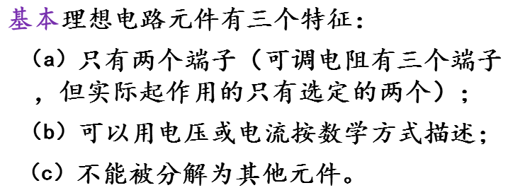

Slide 18

具有相同的主要电磁性能的实际电路部件， 在一定条件下可用同一电路模型表示（如不同功率的电阻器）；
同一实际电路部件在不同的应用条件下，其电路模型可以有不同的形式。
例
电感线圈的电路模型

Slide 19

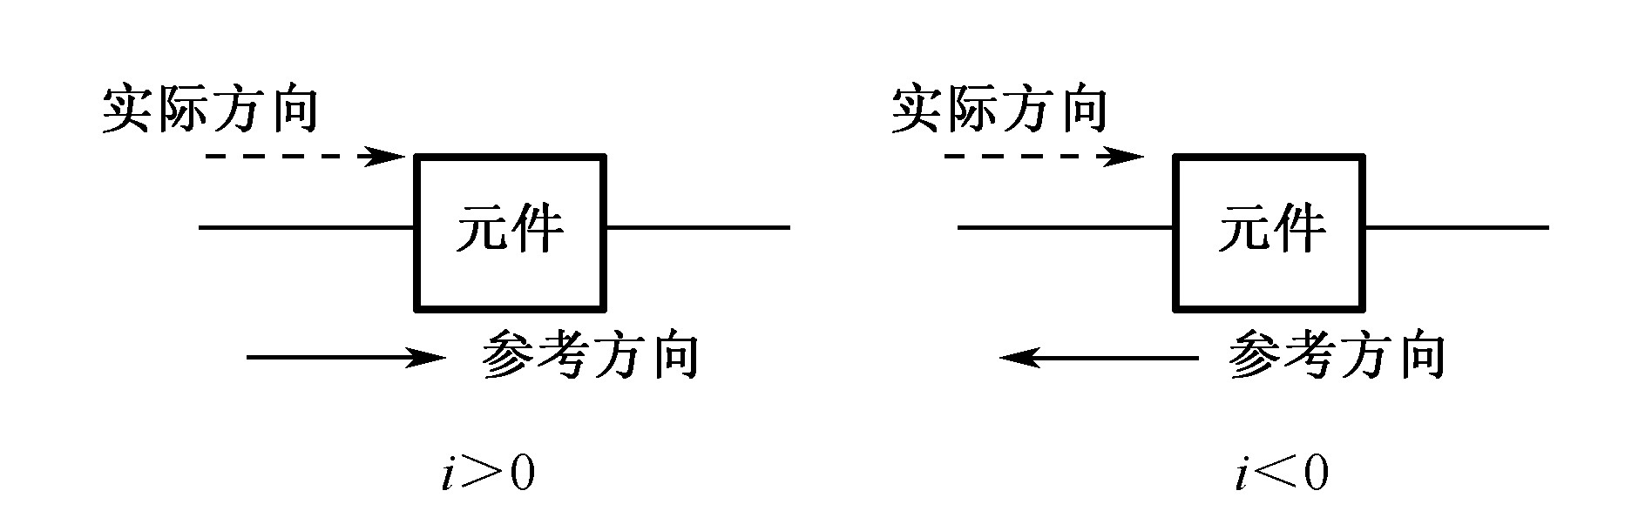
电路中的主要物理量有电压、电流、电荷、磁通、电位、能量、电功率等。在线性电路分析中人们主要关心的物理量是电流、电压和功率。
电流、电压等量的大小、方向对分析电路具有重要影响，所以应规定其正方向。又因为规定的方向与实际方向可能存在差异，所以，规定的方向称为参考方向。
电流（电压）的参考方向：参考方向可以任意选择。但一经选定，就不再改变。分析电路时，在选定参考方向下，要根据电量计算结果值的正或负来确定它的实际方向：
如：按参考方向计算出的电流数值为正（负）时，表明电流的实际方向与参考方向一致（相反）。

Slide 20
电路基本物理量的实际方向
物理中对基本物理量规定的方向
物理量
实 际 方 向
单 位
电流 I
正电荷运动的方向
kA 、A、mA、μA
高电位 → 低电位
电压 U
kV 、V、mV、μV
(电位降低的方向)
低电位 → 高电位
电动势E
kV 、V、mV、μV
(电位升高的方向)

Slide 21
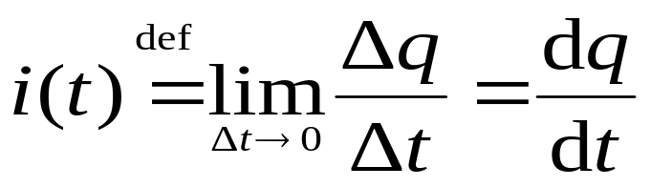
电流的参考方向
电流
带电粒子有规则的定向运动，是一个有大小和方向的物理量
电流强度
单位时间内通过导体横截面的电荷量，反映电流的大小

Slide 22

1kA=10³A
1mA=10⁻³A
1 μ A=10⁻⁶A
A（安培）、kA、mA、μA
单位
方向
规定正电荷的运动方向为电流的实际方向
元件(导线)中电流流动的实际方向只有两种可能:
实际方向
⊕
A
B
⊕
实际方向
问题
A
B
对于复杂电路或电路中的电流随时间变化时，电流的实际方向往往很难事先判断。

Slide 23
任意假定一个正电荷运动的方向即为电流的参考方向。在参考方向下，电流为代数量
参考方向
I 参考方向
电流(代数量)
表明
A
B
大小
方向(正负）
电流的参考方向与实际方向的关系：
I 参考方向
I 参考方向
A
B
A
实际方向
B
实际方向
I > 0
I < 0

Slide 24
电流参考方向的两种表示：
• 用箭头表示：箭头的指向为电流的参考方向。
I 参考方向
A
B
• 用双下标表示：如 I_{AB} , 电流的参考方向由A指向B。
I_{AB}
A
B

Slide 25
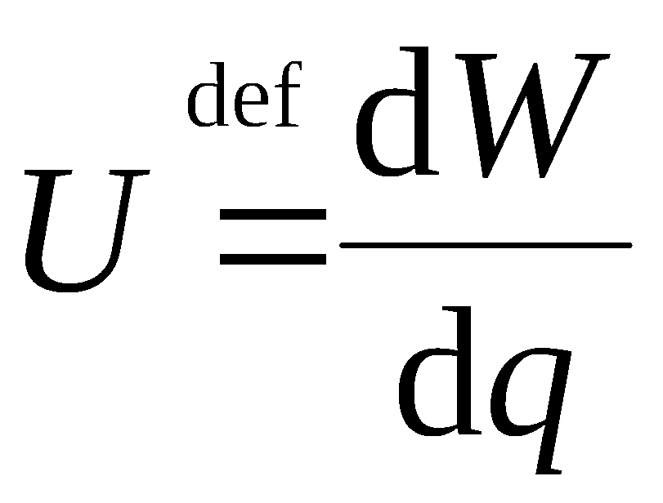
电压的参考方向
电位ϕ
单位正电荷q 从电路中一点移至参考点（ϕ＝0）时电场力做功的大小。
电压U
单位正电荷q 从电路中一点移至另一点时电场力做功（W）的大小，是维持电荷流动的能力。即电路中两点之间的电位差，也是一个具有大小和方向的物理量
实际电压方向
电位真正降低的方向。即为正电荷所受电场力的方向
单位
V (伏)、kV、mV、μV
电位是电压的另外一种表达形式, 但与电压有一定区别, 电位是相对你所选的参考点来说的，电压是两点间的电位差

Slide 26
电位又称电势，是指单位电荷在静电场中的某一点所具有的电动势。电位是电能的强度因素，它的大小取决于电势零点的选取，其数值只具有相对的意义。
某一位置的“绝对”电位无法确定，也不能测量，人们能测量的只是两个不同位置的电位差△φ或电势E。例如，用电位差计或电压表所测量的是它的两端接柱间的电势。在英语中电位和电势这两个概念用了同一个词，potential，汉译时往往混淆。实际上当人们遇到“电位”、“电势”或“电压”等词时，一般都是指“电位降”，即电势；只有在理论探讨时，“电位”这一概念才有用。
另外,在电子学中, 电位常指某点到参考点的电压降。其中,参考点可任意选择,但常选在电路的公共接点处,不一定是接地点.然而,一般都把参考点当成零电位点,便于电位的计算.
电位有个很重要的特性,就是零电位点：所谓零电位点,是指电路中电位相同的点，零电位点之间电压差等于0.若用导线或电阻将等电位点连接起来,其中没有电流通过，不影响电路原来工作状态.

Slide 27
复杂电路或交变电路中，两点间电压的实际方向往往不易判别，给实际电路问题的分析计算带来困难。
电压(降)的参考方向
假设高电位指向低电位的方向。
参考方向
U
参考方向
U
+
–
+
–
+
实际方向
–
–
实际方向
+
> 0
U
U
< 0

Slide 28
电压参考方向的三种表示方式：
(1) 用箭头表示：
U
(2)用正负极性表示
+
U
(3)用双下标表示
U_{AB}
A
B

Slide 29
3.关联参考方向（The passive sign convention）
元件或支路的U，I 采用相同的参考方向称之为关联参考方向。反之，称为非关联参考方向。
I
I
+
-
-
+
U
U
关联参考方向
非关联参考方向

Slide 30
I
电压电流参考方向如图中所标，问：对A、B两部分电路电压电流参考方向是否关联？
例
＋
A
u
B
－
答：A电压、电流参考方向非关联；
B电压、电流参考方向关联。
注意
分析电路前必须选定电压和电流的参考方向
参考方向一经选定，必须在图中相应位置标注 (包括方向和符号)，在计算过程中不得任意改变
参考方向不同时，其表达式相差一负号，但电压、电流的实际方向不变。

Slide 31
电动势(E,e)：是局外力，是维持电源两端电位差的能力，也是一个具有大小和方向的物理量。
大小：与电压相同，单位是伏特（V）
方向（与电压相反）：
  实际方向：是电位升高的方向
  参考方向：人为规定的正方向

Slide 32




电功率和能量
电功率（P）
单位时间内电场力所做的功。是衡量电路做功能力的物理量，只有大小，没有方向。
功率的单位：W (瓦) (Watt，瓦特)
功率的定义也适用于非直流电路的情况
能量（电能W ）
是电功率与时间的乘积，用以衡量电路做功大小的物理量，只有大小，没有方向

Slide 33
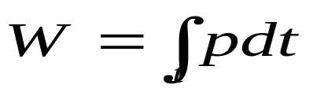
对直流电路而言，功率恒定 电能为W=Pt
对非直流电路而言，功率是变化的，电能为
能量的单位：
J（焦（Joule,焦耳））=瓦·秒=伏·安·秒
工程单位：度
1度=1千瓦·小时=1000瓦×3600秒=3.6 ×10⁶ 焦耳

Slide 34
2. 电路吸收或发出功率的判断
U,I 取关联参考方向
+
P=UI 表示元件吸收的功率
u
P>0 吸收正功率 (实际吸收)
I
-
P<0 吸收负功率 (实际发出)
U,I 取非关联参考方向
-
P = UI 表示元件发出的功率
u
P > 0 发出正功率 (实际发出)
I
+
P < 0 发出负功率 (实际吸收)

Slide 35
例
U1
U6
求图示电路中各方框所代表的元件吸收或产生的功率。
+
－
+
－
1
6
I1
－
+
+
4
U5
5
2
U4
U2
－
－
+
I3
I2
U3
+
－
3
已知： U₁=1V, U₂= -3V，U₃=8V, U₄= -4V,
U₅=7V, U₆= -3V，I₁=2A, I₂=1A,，
I₃= -1A

Slide 36


+
U1
U6
－
－
+
1
6
解
I1
－
+
+
4
U5
5
2
U4
U2
－
－
+
I2
I3
U3
+
－
3
注意
对一完整的电路，满足：发出的功率＝吸收的功率

Slide 37
电路基本物理量的正方向
I
(1) 正方向
a
+
+
在分析与计算电路时，对电量任意假定的方向。
E
R
U
_
_
(2) 正方向的表示方法
b
电流：
电压：
I
+
U
–
箭 标
正负极性
a
R
b
a
b
双下标
I_{ab}
双下标
U_{ab}

Slide 38
(3) 实际方向与正方向的关系
实际方向与正方向一致，电流(或电压)值为正值；
实际方向与正方向相反，电流(或电压)值为负值。
例：
若 I = 5A，则电流从 a 流向 b；
I
a
R
b
若 I = –5A，则电流从 b 流向 a 。
若 U = 5V，则电压的实际方向从 a 指向 b；
+
U
–
a
R
b
若 U= –5V，则电压的实际方向从 b 指向 a 。
注意：
正方向选定后，电流 ( 或电压 )才有正负之分，不指定正方向，电流（或电压）的正负则无意义。

Slide 39
(4)电源与负载的判别
1. 根据 U、I 的实际方向判别
电源：
U、I 实际方向相反，即电流从“+”端流出，
（发出功率）；
负载：
U、I 实际方向相同，即电流从“-”端流出。
（吸收功率）。
2. 根据 U、I 的参考方向判别
U、I 参考方向相同，P =UI > 0，负载；
P = UI < 0，电源。
U、I 参考方向不同，P = UI > 0，电源；
P = UI < 0，负载。

Slide 40
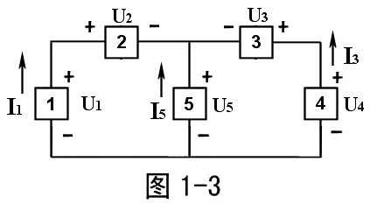
例
图中已知U₁= -1V，U₂= -3V，U₃= -1V，U₄=1V，U₅=2V，I₁=4A，I₅=-2A, I₃=-2A
试判断各元件是电源还是负载，并验证功率平衡
根据吸收还是放出功率，判断出：
元件1，3，4 ，5为负载；元件2为电源

Slide 41
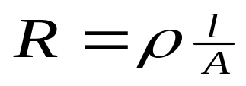
电阻元件
任何材料均具有阻止电流流过的特性，它阻止电流流过的能力称之为电阻，用符号R表示
其中，A横截积，l是长度，ρ是材料的电阻率，导电性能好的材料，如铜铝等，电阻率较低，而绝缘体，如云母、纸、木头等，电阻率较高
电阻元件：是实际电阻器件的理想化模型，具有消耗电能的特性，通用国际单位是欧姆（Ω），较大的电阻可以用千欧（KΩ）、兆欧表示（MΩ）
电导：电阻值的倒数，一般用G表示，单位为西门子（S）
线性电路：电路的电压与电流成正比，其伏安特性为过原点的直线

Slide 42
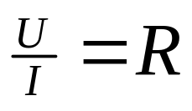
欧姆定律： George Simon Ohm(1787-1854), a German physicist.
通过线性电阻的电流与电阻两端的电压成正比(the voltage U across a resistor is directly proportional to the current I flowing through the resistor)，并定义该比例常数就是电阻的阻值(Ohm defined the constant of proportionality for a resistor to be the resistance ,R）
电阻具有阻止电流通过的性质，当电压一定时，电阻越大，电流越小。
+
U
I
R
–

Slide 43
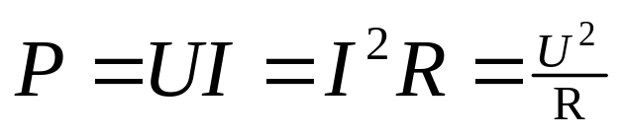
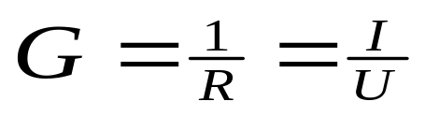
电阻的电功率：
在直流电路中，电阻消耗的功率为：
其中U和I为关联方向
电导G（conductance）
电导的单位是姆欧（mho），常用单位Siemens(简称S)

Slide 44


例：应用欧姆定律对下图电路列出式子，并求电阻R。
+
+
I
I
U
6V
2A
R
U
6V
R
–2A
–
–
(a)
(b)
解：对图(a)有, U =IR
对图(b)有, U = – IR

Slide 45
电压源与电流源
电压源：能提供确定电压的电源器件
特点:
(1)输出电压恒定U = U_{S}；
(2)输出电流取决于外电路；
(3)内阻 R_{S} = 0。
I
U_{S}
U

Slide 46
理想直流电压源(恒压源)也可用下图符号表示
伏安特性：
I
U
U_{S}
U_{S}
U
0
I

Slide 47
实际电压源
I
伏安特性:
U
U_{S}
I R_{S}
U_{S}
U
R_{S}
0
I
U = U_{S}－IR_{S}
当R_{S} << R 时， R_{S}≈0， U= U_{S}
理想电压源

Slide 48


I
实际电压源的性质:
U_{S}
U
(1)
开路时，U＝U_{S}(最大),I＝0;
R_{S}
(2)
短路时，I＝U_{S}／R_{S}（最大），U＝0;
(3)
I
工作时， ;
U
(4)
R_{S}愈小，愈接近理想电压源。
电压源不能短路!

Slide 49
电流源：能提供确定电流的电源器件
理想电流源(恒流源)
特点:
(1)输出电流恒定I = I_{S},
与端电压无关。
(2)输出端电压取决于外
电路。
(3)内阻 R_{S}=∞
I
I
I_{S}
IS
U
0
U
理想电流源伏安特性

Slide 50
实际电流源
I
I
U / R_{S}
I_{S}
I_{S}
R_{S}
U
0
U
I = I_{S}－U／R_{S}
实际电流源伏安特性
U
I

Slide 51
I
I_{S}
R_{S}
U
性质:
(1)
开路时，U＝I_{S} R_{S}（最大），I＝0;
(2)
短路时，I＝I_{S}（最大），U＝0;
(3)
工作时，
U
I
(4)
R_{S} 愈大，愈接近理想电流源。
电流源不能开路!

Slide 52
基尔霍夫定律(Kirchoff's law)
基尔霍夫定律是德国物理学家基尔霍夫提出的，是电路理论中最基本也是最重要的定律之一，它概括了电路中电流和电压分别遵循的基本规律。它包括基尔霍夫电流定律（KCL）和基尔霍夫电压定律（KVL），是电路普遍适用的基本定律，它既可以用于直流电路的分析，也可以用于交流电路的分析，还可以用于非线性电路的分析。运用基尔霍夫定律进行电路分析时，仅与电路的连接方式有关，而与构成该电路的元器件具有什么样的性质无关。 。基尔霍夫定律与元件特性构成了电路分析的基础。

Slide 53
基尔霍夫电流定律(KCL) ---应用于节点
在任一瞬间，流向任一节点的电流等于流出该节点的电流。(任意时刻，对任意节点流出或流入该节点电流的代数和等于零。)
I₁
I₂
即: ∑Ｉ_{入}= ∑Ｉ_{出}
或: ∑Ｉ= 0
a
+
R₁
R₂
+
对节点 a：
I₁+I₂ = I₃
E₁
I₃
R₃
E₂
-
-
或 I₁+I₂–I₃= 0
b
在列写节点电流方程时，各电流变量前的符号取决于其参考方向对节点的关系是流入还是流出，而电流值的正负取决于实际方向与参考方向的关系（相同或相反）
基尔霍夫电流定律（KCL）反映了电路中任一节点处各支路电流间相互制约的关系。KCL也称为基尔霍夫第一定律

Slide 54
电流定律可以推广应用于包围部分电路的任一假设的闭合面。
例:
广义节点
I =?
I₁
A
I
I₂
C
+
1Ω
+
_
_
B
8V
2V
I₃
4Ω
7Ω
2Ω
8Ω
I₁ + I₂+ I₃ = 0
I = 0

Slide 55











例
1
2
三式相加得：
3
注意
（1） KCL是电荷守恒和电流连续性原理在电路中任
意节点处的反映；
（2） KCL是对支路电流加的约束，与支路上接的是
什么元件无关，与电路是线性还是非线性无关；
（3）KCL方程是按电流参考方向列写，与电流实际方向无关。

Slide 56
基尔霍夫电压定律(KVL)---应用于回路
在任一瞬间，沿任一回路绕行一周，各段电压降的代数和恒等于零。(任一时刻，沿任一闭合路径绕行，各支路电压的代数和等于零。)
即： ∑ U = 0
回路1：
I₁
I₂
a
I₁ R₁ +I₃ R₃ –E₁ = 0
+
R₁
R₂
+
回路2：
E₁
I₃
R₃
E₂
1
2
-
-
I₂ R₂+I₃ R₃ –E₂ = 0
b
KVL又称为基尔霍夫第二定律

Slide 57
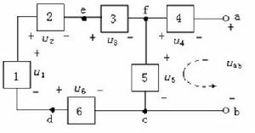
KVL不仅适用于电路中的具体回路，而且适用于电路中任意“假想”的回路。如下图所示，路径a、f 、c 、b 并未构成回路，选定图中所示的回路“绕行方向”，对假想的回路afcba列写KVL方程有：U₄+U_{ab}=U₅，则：U_{ab}=U₅-U₄。
由此可见：电路中a、b两点的电压U_{ab}，等于以a为原点、以b为终点，沿任一路径绕行方向上各段电压的代数和。其中，a、b可以是某一元件或一条支路的两端，也可以是电路中的任意两点。
由此，可将KVL推广到任意开口电路。

Slide 58
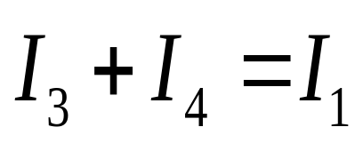
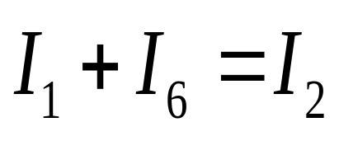
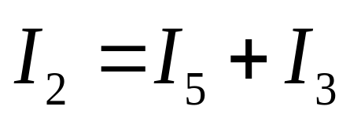
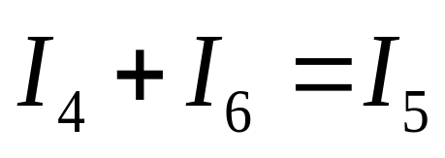
例
b
列电流方程
I₂
I₁
I₆
节点a：
R₁
R₂
c
a
R6
R₄
节点b：
R₅
I₄
I₅
+
I₃
E₄
_
节点c：
d
+
-
R₃
节点d：
E₃
（其中只有三个独立方程）
节点数 n=4
支路数 m=6

Slide 59
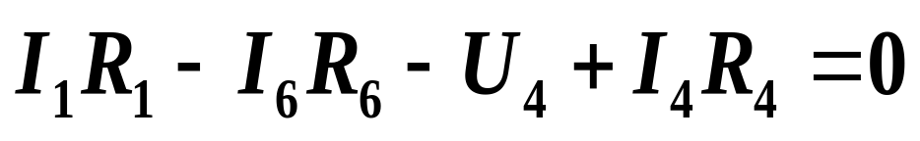
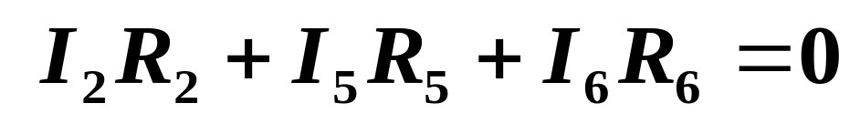
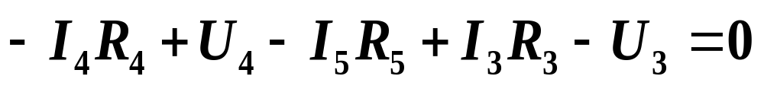
b
列电压方程
I₂
I₁
I₆
R₁
R₂
对abda:
c
a
R6
R₄
R₅
I₄
U₄
I₅
+
对bcdb:
I₃
E₄
_
U₃
d
+
-
R₃
E₃
对adca:

Slide 60
注意
（1） KVL的实质反映了电路遵从能量守恒定律;
（2） KVL是对回路电压加的约束，与回路各支路上接的是什么元件无关，与电路是线性还是非线性无关；
（3）KVL方程是按电压参考方向列写，与电压实际方向无关。

Slide 61
另外提醒
1．必须明确回路绕行的方向，取顺时针方向或 逆时针方向。
2．电压的方向是电压降的方向。电压的方向与回路绕行的 方向相反时注意电压前面的负号。
3. 绕行的回路也可以不经过支路
以图中回路1为例：
a
+
–
+
–
+
R₂I₂ － U_{S2} +U_{ab}=0
U_{S1}
U_{S2}
1
U_{ab}
这里U_{ab}是 ab之间的电压，ab之间没有支路。
R₁
R₂
I₂
_
b

Slide 62
KCL、KVL小结：
(1) KCL是对支路电流的线性约束，KVL是对回路电压的线性约束。
(2) KCL、KVL与组成支路的元件性质及参数无关。
(3) KCL表明在每一节点上电荷是守恒的；KVL是能量守恒的具体体现(电压与路径无关)。

Slide 63
基尔霍夫定律运用小结
基尔霍夫定律是反映电路中各电压、电流关系的最基本定律，不仅适用于直流电路，而且适用于交流电路；不仅适用于稳态电路，而且适用于瞬态（暂态）电路
基尔霍夫定律的运用中必须清楚“两套符号”、“两个方向”
  两套符号：是指在运用基尔霍夫定律列写方程时有物理量本身的正负号及代数和方程式中的正负号，即“两套符号”
    物理量本身的正负号是由参考方向与实际方向的关系决定：相同时为正，否则为负
    列写代数和方程式中的正负号在KCL中是与参考方向是指向结点还是流出结点有关（若规定指向结点为正，则参考方向流出结点的就为负）；在KVL中，代数和方程式的正负号与电压的参考方向及循行方向有关，电压的参考方向与循行方向一致时为正，否则为负。
  两个方向：是指参考方向和循行（环形）方向，这两个方向都是人为任意设定的，运用KVL时一定避免将其混为一谈，互相取代。

Slide 64
















1、
2、
u =?
3、
4V
4、
3Ω
-
4V
i =?
-
+
-
-
+
+
3Ω
1A
+
-
+
-
5V
5V

Slide 65
I₁
I =?
4V
-
5.
6.
+
+
+
3A
10Ω
1A
10A
2Ω
+
10V
-10V
U =?
-
I
-
-
3I₂
5Ω
+
I =0
7.
-
I₂
+
+
10V
5Ω
U=?
-
5Ω
-
+
-
2I₂

Slide 66






I₁
I =?
5.
解
+
10Ω
1A
+
10V
-10V
-
-
4V
-
解
6.
+
+
3A
10A
2Ω
U =?
I
-

Slide 67

3I₂
5Ω
+
I =0
7.
-
I₂
+
+
10V
5Ω
U=?
-
5Ω
-
+
-
2I₂
解

Slide 68








8.
解
I₁
+
αI₁
+
U_{S}
R₁
R₂
U=?
-
－
选择参数可以得到电压和功率放大。

Slide 69
电路中电位的分析*
（1）. 电位的概念
电位：电路中任选一点，设其电位为零（用 标记），此点称为参考点。其它各点至参考点的电压，便是该点的电位，记为“U_{X}” 。
某点电位为正，说明该点电位比参考点高；
某点电位为负，说明该点电位比参考点低。
电位的计算步骤:
(1) 任选电路中某一点为参考点，设其电位为零；
(2) 标出各电流参考方向并计算；
(3) 计算各点至参考点间的电压即为各点的电位。

Slide 70
举例
a
c
20Ω
5Ω
d
求图示电路中各点的电位:V_{a}、V_{b}、V_{c}、V_{d} 。
+
4A
6A
+
E₁
140V
6Ω
E₂
90V
10A
−
−
b
解：
设 a为参考点， 即V_{a}=0V
设 b为参考点，即V_{b}=0V
V_{a} = U_{ab}=10×6 = 60 V
V_{c} = U_{cb} = E₁ = 140 V
V_{d} = U_{db} =E₂ = 90 V
V_{b}=U_{ba}= –10×6= −60V
V_{c}=U_{ca} = 4×20 = 80 V
V_{d} =U_{da}= 6×5 = 30 V
U_{ab} = 10×6 = 60 V
U_{cb} = E₁ = 140 V
U_{db} = E₂ = 90 V
U_{ab} = 10×6 = 60 V
U_{cb} = E₁ = 140 V
U_{db} = E₂ = 90 V

Slide 71
结论：
(1)电位值是相对的，参考点选取的不同，电路中各点的电位也将随之改变；
(2) 电路中两点间的电压值是固定的，不会因参考点的不同而变， 即与零电位参考点的选取无关。
借助电位的概念可以简化电路作图
20Ω
5Ω
20Ω
5Ω
c
d
c
a
d
+140V
+90V
+
4A
6A
+
E₁
140V
E₂
90V
6Ω
6Ω
10A
−
−
b

Slide 72
例
图示电路，计算开关S 断开和闭合时A点的电位V_{A}
+6V
解: (1)当开关S断开时
I₁
2kΩ
电流 I₁ = I₂ = 0，
电位 V_{A} = 6V 。
2kΩ
S
A
I₂
(2) 当开关闭合时,电路
如图（b）
(a)
2KΩ
2kΩ
电流 I₂ = 0，
电位 V_{A} = 0V 。
A
+
I₁
I₂
6V
–
电流在闭合
路径中流通
(b)

Slide 73
例 ：
电路如下图所示，(1) 零电位参考点在哪里？画电路图表示出来。(2) 当电位器R_{P}的滑动触点向下滑动时，A、B两点的电位增高了还是降低了？
12V
+12V
+
–
解：（1）电路如左图，零电位参考点为+12V电源的“–”端与–12V电源的“+”端的联接处。
R₁
I
R₁
A
A
R_{P}
R_{P}
B
B
R₂
R₂
（2） V_{A} = – IR₁ +12
V_{B} = IR₂ – 12
–12V
–
+
12V
当电位器R_{P}的滑动触点向下滑动时，回路中的电流 I 减小，所以A电位增高、B点电位降低。

Slide 74
电阻串并联
线性电阻元件的串联和并联的组合，其作用相当于一个电阻，若干电阻的串联或并联形成一个二端网络， 从其端口的VA特性来看，相当于一个电阻元件，其阻值就是二端电阻网络的等效电阻。

Slide 75
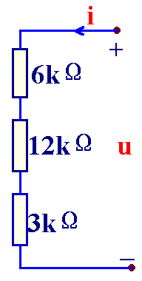
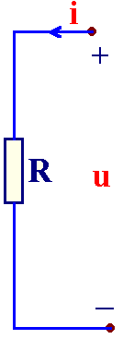
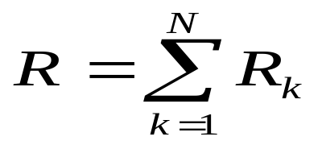
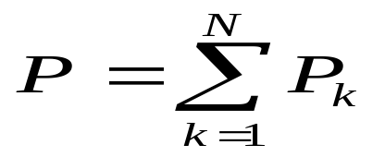
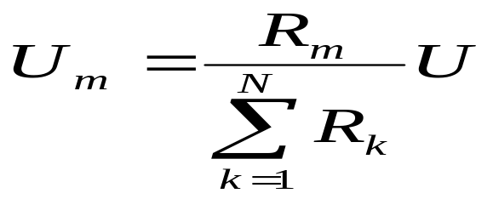
电阻连接及等效变换
一、电阻串联连接及等效变换
定义：多个电阻顺序相连，流过同一电流的连接方式。
特点：
1）所有电阻流过同一电流；
2）等效电阻:
3）所有电阻消耗的总功率:
(a)
(b)
4）电阻分压公式：

Slide 76
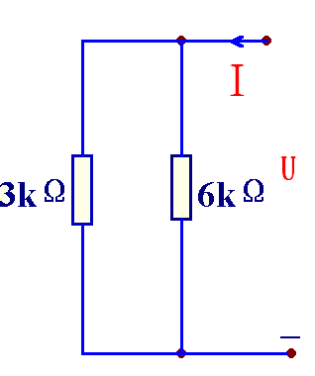
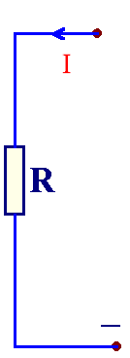
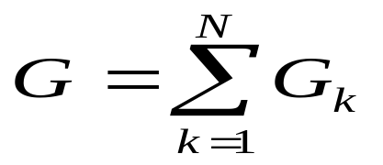
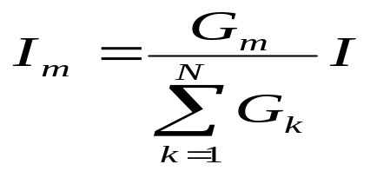
二、电阻并联连接及等效变换
定义：多个电阻首端相连、末端相连，施加同一电压的连接方式。
元件并联连接时，各元件电压相同，总电流是各个元件电流的代数和。
特点：
1）所有电阻施加同一电压；
2）等效电导:
3）所有电阻消耗的总功率:
(a)
(b)
4）电阻分流公式：

Slide 77
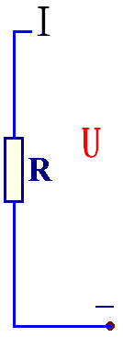
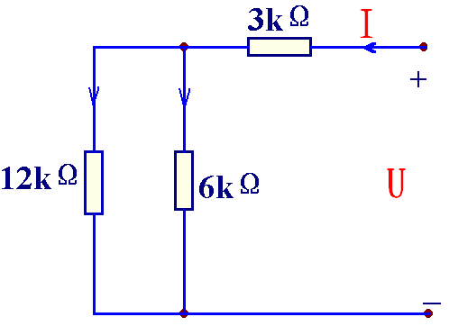
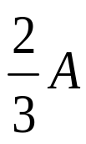
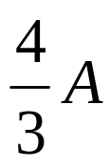
三、电阻混联及等效变换
定义：多个电阻部分串联、部分并联的连接方式
2A
7kΩ
1) 求等效电阻R;
2) 若u=14V求各电阻的电流及消耗的功率。

Slide 78
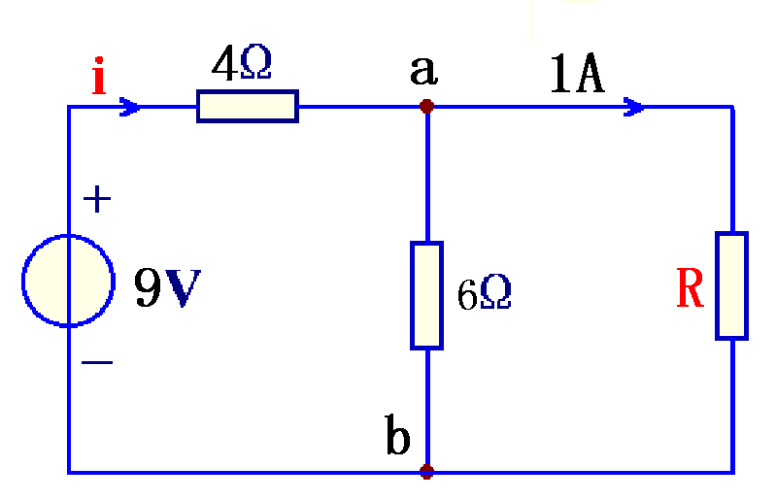
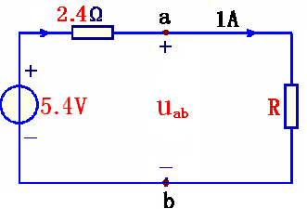
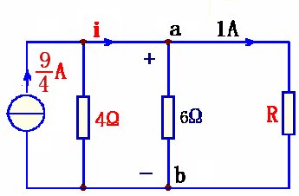
例、 求I、电压U_{ab}以及电阻R。
解:
经等效变换,有
U_{ab}=3V
I=1.5A
R=3Ω

Slide 79
简单电路计算
利用电阻的串并联，可以解决部分简单电路的分析计算问题
课本P15 例1-11梯形电阻网络
作业 P29 13 15 17 20 21

Slide 80

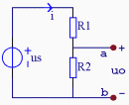
电阻分压电路
电阻分压电路是一种常用电路，在若干个串联电阻中的一个电阻中取得一个小于总电压的电压值。如图在电阻R2上获得的电压与总电压的关系为：

Slide 81



电阻分流电路
  电阻分流电路也是一种常用的电路，在若干个并联的电阻中取得一个小于总电流的电流值。如图电路在电阻R₂上获得的电流为：
  或者

Slide 82
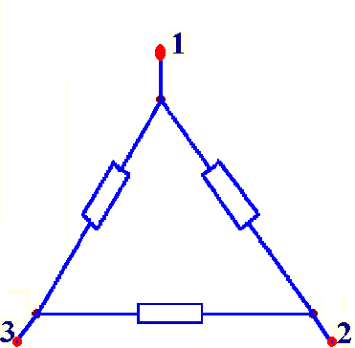
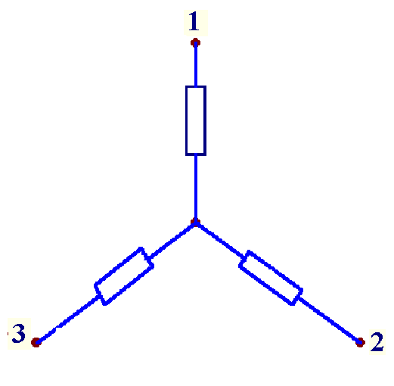
电阻的星形、三角形连接及等效变换*
1、电阻的星形、三角形连接
(a) 星形连接（T形、Y形）
(b) 三角形连接（Π形、Δ形）

Slide 83
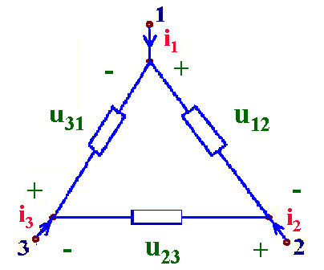

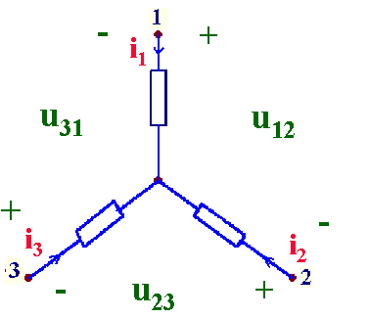

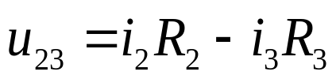




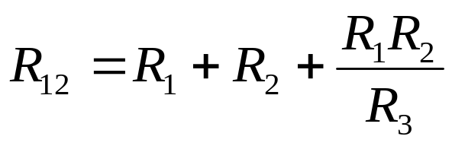
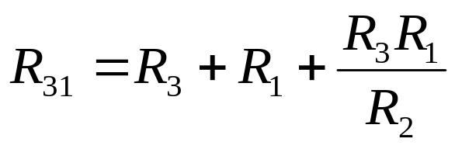
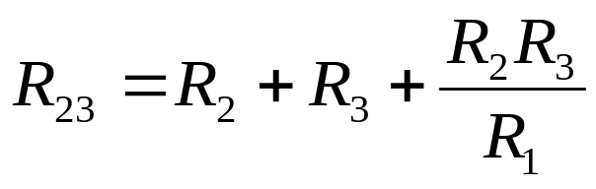
2、从星形连接变换为三角形连接
R₁
R₃₁
R₁₂
R₃
R₂
R₂₃
由等效概念,有
变换式：

Slide 84
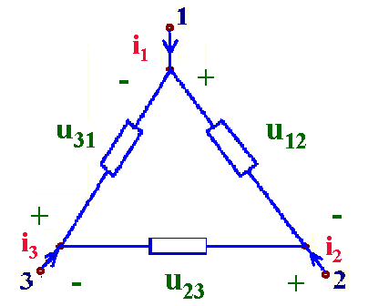
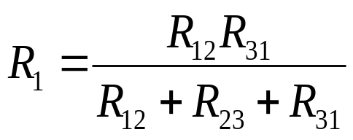


3、从三角形连接变换为星形连接
R₁
R₃₁
R₁₂
R₂
R₂₃
R₃
变换式：

Slide 85
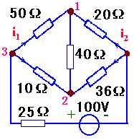
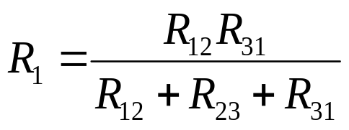
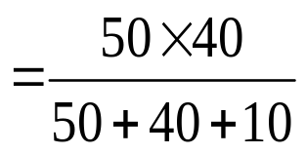

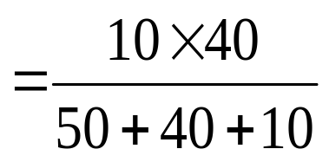
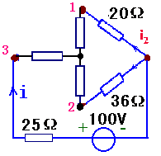


例：图示电路，求i₁、i₂。
解:
将三角形连接变换为星形连接:
=20 Ω
=4 Ω
20Ω
=5 Ω
5Ω
解得：i=2A
i₂ = - 1A,
4Ω
u₃₂ =14V
i₁ =0.6A

Slide 86
叠加原理
1、内容：在多个电源同时作用的线性电路中，任一支路的电流或任意两点间的电压，等于各个电源单独作用时所得电流或电压的代数和。
★几点说明：
（1）线性电路：电路中元器件的参数为固定值，不随电压、电流的变化而改变的电路。
（2）电源单独作用：在电路中只保留一个电源，而将其它电源去掉(将电压源短路、将电流源开路); 电路中所有的电阻连接方式不变。

Slide 87
2、叠加定理应用中的注意事项：
（1） 只适用于线性电路。
（2）只将电源分别考虑，电路的结构和参数不变。
暂时不予考虑的恒压源应予以短路（即令E=0）；
暂时不予考虑的恒流源应予以开路（即令Is=0）。
（3）各电源单独作用时对应支路标明的电流、电压的
方向应与原电路中各电压、电流标明的参考方向
一致。
（4）叠加定理只能用于电压或电流的叠加，不能用来
求功率。即 功率不具有叠加性

Slide 88
叠加原理的意义：
  大大简化多电源电路的分析计算
  为非正弦交流电路的分析提供了可行的方法

Slide 89

例：用叠加原理计算图1中的I、U_{RL},已知R₁=R₂= R_{L}= 1KΩ
E₁ =9V, E₂ =6V。
解：（1）E₁单独作用，E₂短路，电路如（a）图
I′= E₁/（R₁+R₂+ R_{L}）=3mA
（2）E₂单独作用，E₁短路，电路如（b）图
I″= E₂/（R₁+R₂+ R_{L}）= 2mA
（3）叠加：
I= I′- I″=3-2=1mA U_{RL}=I R_{L} =1V
图1
图（a）
图（b）

Slide 90


例：电路如图2所示，已知E₁=27V，E₂=13.5V，R₁=1Ω，R₂=3Ω， R_{L}=6Ω，用叠加原理求各支路电流。
解（1）E₁单独作用，E₂短路，求I₁′、I₂′、I₃′ 电路如图2（a）
R总= R₁+（R₂∥R₃）=3Ω
I₁′ = E₁/ R_{总}=27/3=9A
I₂′ = [R₃/（R₂+R₃）] I₁′ =6A
I₃′ = [R₂/（R₂+R₃）] I₁′ =3A 或 I₃′= I₁′- I₂′=3A
图2
图2（a）

Slide 91

  （2）E₂单独作用，E₁短路，求I₁″、I₂″、I₃″ ，电路如图2（b）
R_{总}= R₂+（R₁∥R₃）=27/7Ω
I₂″= E₂/ R_{总}=13.5/（27/7）=3.5A
I₁″ = [R₃/（R₁+R₃）] I₂″=3A
I₃″= [R₁/（R₁+R₃）] I₂″ =0.5A
或 I₃″ = I₂″ - I₁″ =0.5A
  （3）求原电路图2中各支路的电流I₁、I₂、I₃
I₁= I₁′- I₁″=9-3=6A
I₂=I₂″- I₂′=3.5-6= - 2.5A
I₃= I₃′+ I₃″=3+0.5=3.5A
图2（b）

Slide 92



例：已知E=10V，I_{S}=10A，R₁= R₂=1Ω，试用叠加原理求如图3电路所示
的电流I和电压U
解：此为一个电压源和一个电流源共同作用的电路。电压源单独作用，电流源
应予以开路；电流源单独作用，电压源应予以短路。如果有内阻的话，要仍留在原处。
（1）电压源单独作用时，电路如图3（a）
I′=E/（R₁+R₂）=10/（1+1）=5A
U′= I′R=5*1=5（V）
（2）电流源单独作用时，电路如图3（b）
I″=[ R₁/（R₁+R₂）]*I_{S}=5A
U″= I″R=5*1=5（V）
图3
（3）叠加原理，求I 和 U
I=I′+I″=5+5=10A
U=U′+U″=5+5=10V
图3（a）
图3（b）

Slide 93


电源模型的连接
一、理想电源的连接及等效变换：
1、理想电压源
（1）串联：
u_{s1}
u_{s}
所连接的各电压源流过同一电流。
u_{s2}
等效变换式：u_{s} = u_{s1} - u_{s2}
(b)
(a)
（2）并联：
只有电压数值、极性完全相同的理想电压源才可并联。

Slide 94


2、理想电流源
（1）并联：
所连接的各电流源端为同一电压。
保持端口电流、电压相同的条件下，图(a)等效为图(b)。
i
i_{s1}
i_{s}
i_{s2}
等效变换式：
i_{s} = i_{s1} - i_{s2}
(a)
(b)
（2）串联：
只有电流数值、方向完全相同的理想电流源才可串联。

Slide 95


二、实际电源模型：
  1、实际电压源模型
（1）伏安关系：
u = U_{s} - iR_{s}
其中：R_{s}直线的斜率。
U_{s}
R_{s}
U_{s}
（2）电路模型:
(a)
(b)
实际电压源模型可等效为一个理想电压源U_{s}和电阻R_{s}的串联组合。

Slide 96


2、实际电流源模型
I_{s}
（1）伏安关系：
i = I_{s} - u/R_{s} = I_{s} - uG_{s}
其中：G_{s}直线的斜率。
(a)
实际电流源模型可等效为一个理想电流源I_{s}和电阻R_{s}的并联组合。
R_{s}称为实际电流源的内阻。
（2）电路模型：
I_{s}
R_{s}
(b)

Slide 97
三、实际电源模型的等效变换
1、已知电压源模型，求电流源模型 ：
等效条件：保持端口伏安关系相同。
图(1)伏安关系:
u = U_{s} - iR_{s}
R_{s}
I_{s}
R_{s}’
图(2)伏安关系:
u = (I_{s} - i) R_{s}’
= I_{s} R_{s}’ - i R_{s}’
U_{s}
(1)
(2)
等效变换关系： U_{s} = I_{s} R_{s}’ R_{s}= R_{s}’
即： I_{s} =U_{s} /R_{s} R_{s}’ = R_{s}

Slide 98
2、已知电流源模型，求电压源模型 ：
等效条件：保持端口伏安关系相同。
图(1)伏安关系:
i= I_{s} - u/R_{s}
R_{s}’
I_{s}
R_{s}
图(2)伏安关系:
i = (U_{s} - u) /R_{s}’
= U_{s} /R_{s}’ - u/R_{s}’
U_{s}
(1)
(2)
等效变换关系： I_{s} =U _{s} /R_{s}’ R_{s}= R_{s}’
即： U_{s} =I_{s} R_{s} R_{s}’ = R_{s}

Slide 99
电源等效互换的两点注意事项
等效电源变换时对外电路的电压和电流的大小、方向都不变；电流源的电流流出端应与电压源的正极性端相对应；
等效变换是对外电路等效，对电源内部不等效。如当外电路开路时电压源模型中无电流，而电流源模型中有内部电流，此时恒压源既不发出功率，电阻也不吸收功率；而在等效电流源中，恒流源发出功率，且全部被并联的电阻吸收

Slide 100

戴维南定理
二端网络：具有两个向外电路接线的接线端的网络，
即有两个外接端点的电路。
  有源二端网络：二端网络中含有电源。如电路图1中的①
  无源二端网络：二端网络中没有电源。如电路图1中的②

Slide 101

适用：只需计算电路中某一支路电流
    只适用于线性网络,不适用于非线性网络 ，但对该二端网络的负载没有要求，可以是线性，也可以是非线性
戴维南定理：指的是任一线性有源二端网络，对其外电路来说，都可以用一个电动势为E₀的理想电压源和内阻为Ro相串联的有源支路来等效代替。即将有源二端网络用电压源等效，故又称电压源定理。
注意：等效是对端口外等效。
其中，等效电压源的电动势E₀等于有源二端网络的开路电压Uo，内阻Ro等于网络中所有理想电源均除去时（理想电压源短路，理想电流源开路），二端网络中的等效电阻。
若二端网络的端口允许开路和短路，则可以通过测量端口的开路电压U_{k}、短路电流I_{D}得出网络的等效电源：

Slide 102


例：电路如图2，已知E₁=4V，R₁= R₂=2Ω，R=1Ω，试用戴维南定律求I和U
解：用戴维南定理求解，就是将电路等效为电压源电路，然后求所要求的未知量。
（1）将原电路等效为戴维南等效电路，如图（a）
图（a）

Slide 103


（2）将待求支路断开，求有源二端网络的开路电压Uo，如图（b）
U_{o}=[R₂/（R₁+R₂）]*E₁=2V
即等效电路中的电源电动势E=U_{O}=2V
图（b)
（3）求有源二端网络变无源二端网络时的开路等效电阻Ro，如图（c）
R_{o}= R₁∥R₂=1Ω
（3）根据戴维南等效电路中，求 I和U
I=E/（R_{o}+ R）=1A
U=IR=1V
图（c)

Slide 104


例：电路如图3，已知I_{S}=4A，R₁= R₂=1Ω，R₃=1Ω，R=1Ω，
试用戴维南定律求I
解：（1）将R支路开路，求有源二端网络的开路电压Uo，如图（a）
I_{o}=[R₁/ [R₁+（R₂+ R₃）]]* I_{S}=1A
U_{o}=I_{o} R₃=2V=E
图（a)

Slide 105


（2）除去电流源（开路），求等效电阻R_{o}，如图（b）
R_{o}=（R₁+R₂）∥R₃ =1Ω
图(b)
（3）根据等效电压源，求I，如图(c)
I=E/（R_{o}+R）=1A
图(c)

Slide 106

例：电路如图11-5，已知E₁=12V，E₂=15V，R₁=6Ω， R₂=3Ω， R₃=2Ω，试用戴维南定律求通过电阻R₃的电流I。
图(a)
图(b)
图(c)
解：（1）求开路电压，如图（a）
I=（E₁- E₂）/（R₁+ R₂）=-0.33A
U_{o}=IR₂+ E₂=14V
（2）求等效电阻R_{o}，如图（b）
R_{o}= R₁∥R₂=2Ω
（3）得到等效电压源，求I，如图(c)
I=U₀/（R_{o}+R₃）=3.5A

Slide 107
注意：
1、等效条件：对外等效，对内不等效。
2、实际电源可进行电源的等效变换。
3、实际电源等效变换时注意等效参数的计算、电源数值与方向的关系。
4、理想电源不能进行电流源与电压源之间的等效变换。
5、与理想电压源并联的支路对外可以开路等效；与理想电流源串联的支路对外可以短路等效。

Slide 108
等戴维南定理也称为等效电压源定理，与之对应的还有一个诺顿定理，也称为等效电流源定理，是将一个含源单口（两端）网络等效为一个实际电流源模型。
诺顿定理：任何一个线性含源单口网络，对外电路而言，都可以用一个电流源和一个电阻的并联等效替代，其中电流源的电流为该网络的短路电流，电阻为该网络除源后的输入电阻
  意义：反映了用等效电流源置换后对外电路没有任何影响，即外电路的电压和电流不发生变化
  说明
    诺顿定理只适用于线性电路
    电流源的和电阻的并联组合称为诺顿等效电路，电阻称为诺顿电阻
    注意等效电路中电流源的电流方向

Slide 109
最大功率传输定理
若一个实际电源模型为一个可变负载电阻R提供能量，当且仅当负载电阻R等于电源内阻R_{s}时，负载电阻才能获得最大功率。
反映了电路最大功率匹配的条件和最大功率的计算
  可推广应用于线性含源单口网络对负载电阻提供最大功率（先将含源单口网络简化为一个等效电源）
  当R=Rs时的电路工作状态称为功率匹配状态，负载电阻可获得最大功率，但此时的传输效率不高。

Slide 110

互易定理

Slide 111

齐次定理
线性电路中，当所有激励同时增加或减小K（K为实常数）倍，对应的响应也将增大或减小K倍，即
注意：
  齐次定理不适用于功率计算
  只有全部激励同时增加或减小K倍，响应才同时增加或减小K倍
  电路只有一个激励时，响应与激励成正比

Slide 112
电路分析的基本方法
支路电流法
节点电压法
网孔分析法

Slide 113
线性电路的一般分析方法
(1) 普遍性：对任何线性电路都适用。
(2) 系统性：计算方法有规律可循。
方法的基础
（1）电路的连接关系—KCL，KVL定律。
（2）元件的电压、电流关系特性。
复杂电路的一般分析法就是根据KCL、KVL及元件电压和电流关系列方程、解方程。根据列方程时所选变量的不同可分为支路电流法、回路电流法和节点电压法。

Slide 114
支路电流法
(branch current method )
1. 支路电流法
以各支路电流为未知量，
按基尔霍夫定律列写电路方程组
分析电路的方法。
对于有n个节点、b条支路的电路，要求解支路电流,未知量共有b个。只要列出b个独立的电路方程，便可以求解这b个变量。
2. 独立方程的列写
（1）从电路的n个节点中任意选择n-1个节点列写KCL方程
（2）选择基本回路列写b-(n-1)个KVL方程

Slide 115









有6个支路电流，需列写6个方程。KCL方程:
例
2
R₄
1
R₂
I₂
I₃
I₄
2
1
2
1
R₃
3
3
R₁
I₅
取网孔为基本回路，沿顺时针方向绕行列KVL写方程:
I₁
R₅
3
4
I₆
回路1
R₆
+
–
回路2
U_{S}
回路3
结合元件特性消去支路电压得：

Slide 116
支路电流法的一般步骤：
(1) 标定各支路电流（电压）的参考方向；
(2) 选定(n–1)个节点，列写其KCL方程；
(3) 选定b–(n–1)个独立回路，列写其KVL方程；
(元件特性代入)
(4) 求解上述方程，得到b个支路电流；
(5) 进一步计算支路电压和进行其它分析。
支路电流法的特点：
支路法列写的是 KCL和KVL方程， 所以方程列写方便、直观，但方程数较多，宜于在支路数不多的情况下使用。

Slide 117








例.
求各支路电流及电压源各自发出的功率。
a
(1) n–1=1个KCL方程：
解
I₁
节点a：–I₁–I₂+I₃=0
I₂
I₃
7Ω
11Ω
1
(2) b–( n–1)=2个KVL方程：
+
7Ω
+
70V
6V
2
7I₁–11I₂=70-6=64
–
–
11I₂+7I₃= 6
b
∑U=∑U_{S}

Slide 118
例.
列写支路电流方程.(电路中含有理想电流源）
a
解1.
(1) n–1=1个KCL方程：
I₁
I₂
I₃
节点a：–I₁–I₂+I₃=0
7Ω
11Ω
1
+
U
_
7Ω
(2) b–( n–1)=2个KVL方程：
+
70V
6A
2
7I₁–11I₂=70-U
–
b
11I₂+7I₃= U
解2.
增补方程：I₂=6A
a
I₁
I₂
I₃
由于I₂已知，故只列写两个方程
7Ω
11Ω
1
7Ω
节点a：–I₁+I₃=6
+
70V
6A
避开电流源支路取回路：
–
7I₁＋7I₃=70
b

Slide 119

节点电压法
(node voltage method)
1.节点电压法
以节点电压为未知量列写电路方程分析
电路的方法。适用于节点较少的电路。
选节点电压为未知量，则KVL自动满足，就无需列写KVL 方程。各支路电流、电压可视为节点电压的线性组合，求出节点电压后，便可方便地得到各支路电压、电流。
基本思想：
列写的方程
节点电压法列写的是节点上的KCL方程，独立方程数为：
与支路电流法相比，方程数减少b-(n-1)个。

Slide 120
说明
任意选择参考点：其它节点与参考点的电压差即是节点电压(位)，方向为从独立节点指向参考节点。
U_{A}-U_{B}
(U_{A}-U_{B})+U_{B}-U_{A}=0
U_{A}
KVL自动满足
U_{B}
I_{S3}
I₂
I₃
2. 方程的列写
1
R₂
R₃
3
I₁
2
I₄
I₅
R₅
(1) 选定参考节点，标明其余n-1个独立节点的电压
I_{S1}
R₁
R₄
+
U_{S}
_

Slide 121



I_{S2}
(2) 列KCL方程：
1
I₂
I₃
∑ I_{R出}=∑ I_{S入}
R₂
R₃
3
I₁
2
I₁+I₂=I_{S1}+I_{S2}
I₄
I₅
R₅
I_{S1}
R₁
R₄
+
-I₂+I₄+I₃=0
U_{S}
_
-I₃+I₅=－I_{S2}
把支路电流用节点电压表示：

Slide 122




整理，得：
等效电流源
令 G_{k}=1/R_{k}，k=1, 2, 3, 4, 5
上式简记为：
G₁₁U_{n1}+G₁₂U_{n2} ＋G₁₃U_{n3} = I_{Sn1}
标准形式的节点电压方程
G₂₁U_{n1}+G₂₂U_{n2} ＋G₂₃U_{n3} = I_{Sn2}
G₃₁U_{n1}+G₃₂U_{n2} ＋G₃₃U_{n3} = I_{Sn3}

Slide 123
其中
G₁₁=G₁+G₂ 节点1的自电导，等于接在节点1上所有支路的电导之和。
G₂₂=G₂+G₃+G₄ 节点2的自电导，等于接在节点2上所有支路的电导之和。
G₃₃=G₃+G₅ 节点3的自电导，等于接在节点3上所有支路的电导之和。
G₁₂= G₂₁ =-G₂ 节点1与节点2之间的互电导，等于接在节点1与节点2之间的所有支路的电导之和，为负值。
G₂₃= G₃₂ =-G₃ 节点2与节点3之间的互电导，等于接在节点1与节点2之间的所有支路的电导之和，为负值。
自电导总为正，互电导总为负。

Slide 124





I_{Sn1}=I_{S1}+I_{S2} 流入节点1的电流源电流的代数和。
I_{Sn2}=-I_{S2}＋U_{S}/R₅ 流入节点2的电流源电流的代数和。
流入节点取正号，流出取负号。
由节点电压方程求得各节点电压后即可求得各支路电压，各支路电流可用节点电压表示：

Slide 125
一般情况
G₁₁U_{n1}+G₁₂U_{n2}+…+G_{1,n-1}U_{n,n-1}=I_{Sn1}
G₂₁U_{n1}+G₂₂U_{n2}+…+G_{2,n-1}U_{n,n-1}=I_{Sn2}
☹ ☹ ☹ ☹
G_{n-1,1}U_{n1}+G_{n-1,2}U_{n2}+…+G_{n-1,n}U_{n,n-1}=I_{Sn,n-1}
其中
G_{ii} —自电导，等于接在节点i上所有支路的电导之和(包括电压源与电阻串联支路)。总为正。
G_{ij} = G_{ji}—互电导，等于接在节点i与节点j之间的所支路的电导之和，总为负。
I_{Sni} — 流入节点i的所有电流源电流的代数和(包括由电压源与电阻串联支路等效的电流源)。
当电路不含受控源时，系数矩阵为对称阵。

Slide 126
节点法的一般步骤：
(1) 选定参考节点，标定n-1个独立节点；
(2) 对n-1个独立节点，以节点电压为未知量，列写其KCL方程；
(3) 求解上述方程，得到n-1个节点电压；
(4) 求各支路电流(用节点电压表示)；
(5) 其它分析。
注意：当电路中有电流源时，与电流源串联的电导不能计入结点的自电导

Slide 127
例
试列写电路的节点电压方程。
1
G₁
G₂
(G₁+G₂+G_{S})U₁-G₁U₂－G_{s}U₃=U_{S}G_{S}
G_{S}
G₃
+
-G₁U₁+(G₁ +G₃ + G₄)U₂-G₄U₃ =0
Us
2
_
G₄
G₅
－G_{S}U₁-G₄U₂+(G₄+G₅+G_{S})U₃ =－U_{S}G_{S}
3
1
G₁
G₂
3. 无伴电压源(或称独立电压源)支路的处理
+
G₃
Us
_
2
G₄
G₅
（1）以电压源电流为变量，增补节点电压与电压源间的关系
3

Slide 128
I
1
(G₁+G₂)U₁-G₁U₂ =I
G₁
G₂
+
G₃
Us
-G₁U₁+(G₁ +G₃ + G₄)U₂-G₄U₃ =0
_
2
-G₄U₂+(G₄+G₅)U₃ =－I
G₄
G₅
看成电流源
3
增补方程
U₁-U₃ = U_{S}
（2） 选择合适的参考点
1
G₁
G₂
U₁= U_{S}
+
G₃
Us
2
3
-G₁U₁+(G₁+G₃+G₄)U₂- G₃U₃ =0
_
G₄
G₅
-G₂U₁-G₃U₂+(G₂+G₃+G₅)U₃=0

Slide 129






I
例
求U和I 。
1Ω
1Ω
－
解1
应用节点法。
－
－
100V
U
90V
20A
＋
＋
＋
1
2
2Ω
3
2Ω
解得：
＋
－
110V

Slide 130





解2
应用回路法。
I
1Ω
1Ω
－
1
－
－
100V
U
90V
20A
＋
＋
＋
2Ω
2Ω
3
解得：
＋
－
110V
2

Slide 131

回路电流法
(loop current method)
以基本回路中的回路电流为未知量列写电路方程，
分析电路的方法。当取回路电流为未知量时，称
回路电流法
基本思想
为减少未知量(方程)的个数，假想每个回路中有一个回路电流。各支路电流可用回路电流的线性组合表示。来求得电路的解。
a
I₁
I₂
I₃
独立回路为2。选图示的两个独立回路，支路电流可表示为：
R₁
R₂
I_{l1}
I_{l2}
R₃
+
+
U_{S1}
U_{S2}
–
–
b

Slide 132

列写的方程
回路电流在独立回路中是闭合的，对每个相关节点均流进一次，流出一次，所以KCL自动满足。因此回路电流法是对独立回路列写KVL方程，方程数为：
与支路电流法相比，方程数减少n-1个。
回路1：R₁ I_{l1}+R₂(I_{l1}- I_{l2})-U_{S1}+U_{S2}=0
方程的列写
回路2：R₂(I_{l2}- I_{l1})+ R₃ I_{l2} -U_{S2}=0
a
I₁
I₂
i₃
整理得：
R₁
R₂
I_{l1}
I_{l2}
R₃
(R₁+ R₂) I_{l1}-R₂I_{l2}=U_{S1}-U_{S2}
+
+
U_{S1}
U_{S2}
–
–
- R₂I_{l1}+ (R₂ +R₃) I_{l2} =U_{S2}
b

Slide 133
观察可以看出如下规律：
R₁₁=R₁+R₂ 回路1的自电阻。等于回路1中所有电阻之和。
R₂₂=R₂+R₃ 回路2的自电阻。等于回路2中所有电阻之和。
自电阻总为正。
R₁₂= R₂₁= –R₂ 回路1、回路2之间的互电阻。
当两个回路电流流过相关支路方向相同时，互电阻取正号；否则为负号。
U_{l1}= U_{S1}-U_{S2} 回路1中所有电压源电压的代数和。
U_{l2}= U_{S2} 回路2中所有电压源电压的代数和。
当电压源电压方向与该回路方向一致时，取负号；反之取正号。

Slide 134
由此得标准形式的方程：
R₁₁I_{l1}+R₁₂I_{l2}=U_{Sl1}
R₁₂I_{l1}+R₂₂I_{l2}=U_{Sl2}
对于具有 l=b-(n-1) 个回路的电路，有:
R₁₁I_{l1}+R₁₂I_{l1}+ …+R_{1l} I_{ll}=u_{Sl1}
R₂₁I_{l1}+R₂₂I_{l1}+ …+R_{2l} I_{ll}=u_{Sl2}
…
R_{l1}I_{l1}+R_{l2}I_{l1}+ …+R_{ll} I_{ll}=u_{Sll}
其中:
R_{kk}:自电阻(为正)
+ : 流过互阻的两个回路电流方向相同
R_{jk}:互电阻
- : 流过互阻的两个回路电流方向相反
0 : 无关

Slide 135




例.
用回路电流法求解电流 I.
解1
独立回路有三个，选网孔为独立回路：
R₁
R₂
R_{S}
I₂
表明
I₁
R₅
I
（1）不含受控源的线性网络
R_{jk}=R_{kj} , 系数矩阵为对称阵。
（2）当网孔电流均取顺（或逆时
针方向时，R_{jk}均为负。
+
U_{S}
I₃
_
R₄
R₃

Slide 136

解2
只让一个回路电流经过R₅支路
特点
R₁
R₂
R_{S}
I₂
R₅
I
（1）减少计算量
+
I₁
U_{S}
I₃
（2）互有电阻的识别难度加大，易遗漏互有电阻
_
R₄
R₃

Slide 137
回路法的一般步骤：
(1) 选定l=b-(n-1)个独立回路，并确定其绕行方向；
(2) 对l 个独立回路，以回路电流为未知量，列写其KVL方程；
(3) 求解上述方程，得到l 个回路电流；
(4) 求各支路电流(用回路电流表示)；
(5) 其它分析。

Slide 138



理想电流源支路的处理
引入电流源电压，增加回路电流和电流源电流的关系方程。
例
电流源看作电压源列方程
R₁
R₂
增补方程：
R_{S}
I₂
I₁
I_{S}
+
I₃
_
U_{S}
+
R₄
U
_
R₃

Slide 139

选取独立回路，使理想电流源支路仅仅属于一个回路,
该回路电流即 I_{S} 。
例
为已知电流，实际减少了一方程
R₁
R₂
R_{S}
I₂
I₁
I_{S}
+
U_{S}
I₃
_
R₄
R₃

Slide 140
与电阻并联的电流源，可做电源等效变换
I
I
º
+
º
I_{S}
转换
RI_{S}
R
_
º
R
º

Slide 141








例
求电路中电压U，电流I和电压源产生的功率。
解
I₂
2A
1Ω
＋
2Ω
I₁
I₃
I₄
U
+
3Ω
2A
3A
4V
I
－
–

Slide 142
第一章小结
电路的基本概念：
  电路模型
    理想元件、理想电路
  电路分析的基本变量
    电流与电压：参考方向、关联参考方向
    功率与能量等
  电路分析常用元件
    电阻、电感、电容
    电压源、电流源
电路分析的几个定理定律：
  欧姆定律
  基尔霍夫定律（KCL，KVL）
  叠加原理
  戴维南定理
电路分析的几个基本方法：
  支路（电流）法、回路（电流）法、结点（电压）法

Slide 143
第一章作业
练习一(计算)
第一次：1，3，4，5, 7, 10
第二次：13，15，17，20，19，21，22，25

